Slide 1
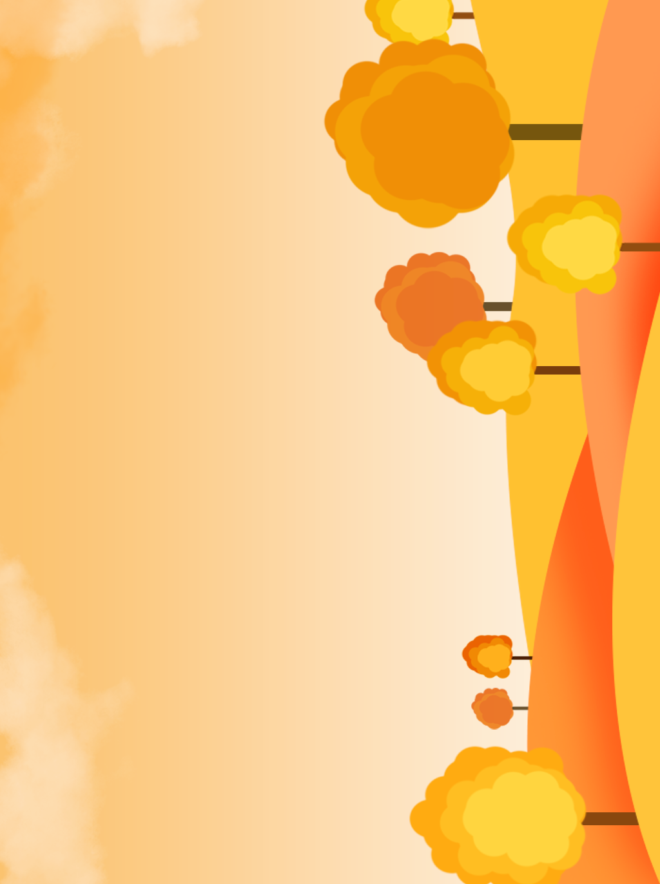
Hoạt động khởi động

Slide 2
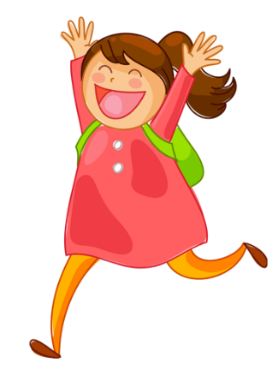
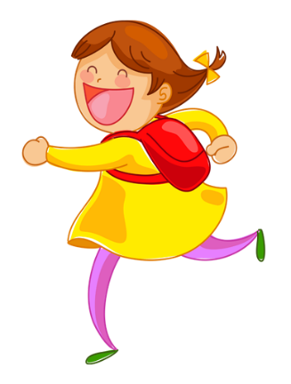
Để vượt qua chướng ngại vật, các em phải tìm ra một ẩn số gồm 6 chữ cái. Có 4 từ hàng ngang gợi ý
Trò chơi
“Vượt chướng ngại vật”

Slide 3
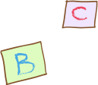
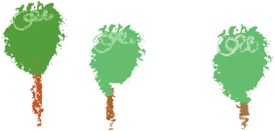
Vượt chướng ngại vật
3
1
3
Đ | Ồ | N | G | B | Ằ | N | G | B | Ắ | C | B | Ộ
2
Đ | Ồ | N | G | B | Ằ | N | G | B | Ắ | C | B | Ộ
H | O | A | S | Ữ | A
3
H | O | A | S | Ữ | A
C | Ố | M
4
C | Ố | M
M | Ù | A | T | H | U
TỪ KHÓA
M | Ù | A | T | H | U
Bài học

Slide 4
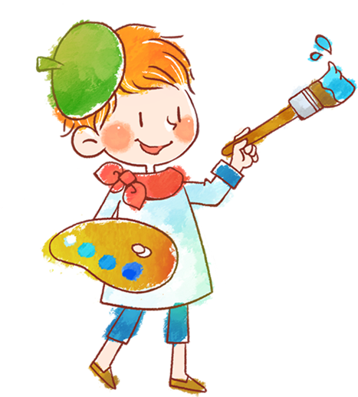
1
3
3
Hàng ngang số 1:
Dần là con giáp thứ mấy trong hệ thống 12 con giáp ở nước ta?

Slide 5
2
Đ | Ồ | N | G | B | Ằ | N | G | B | Ắ | C | B | Ộ
Đ | Ồ | N | G | B | Ằ | N | G | B | Ắ | C | B | Ộ
Hàng ngang số 2:
Tên gọi khác của đồng bằng châu thổ sông Hồng?

Slide 6
H | O | A | S | Ữ | A
3
H | O | A | S | Ữ | A
Hàng ngang số 3: Đố vui
Hoa gì nuôi trẻ sớm khuya
Lặng thầm góc phố, sẻ chia nồng nàn

Slide 7
4
C | Ố | M
C | Ố | M
Hàng ngang số 4:
Hạt gì không nhuộm mà xanh.
Dẻo thơm, ngon lành ai chẳng muốn ăn

Slide 8
M | Ù | A | T | H | U
TỪ KHÓA
M | Ù | A | T | H | U
Mùa thu

Slide 9
Trong hình dung của em, bức tranh mùa thu có những hình ảnh, sắc màu đặc trưng nào?

Slide 10
Khoảnh khắc cầu vồng mọc
Lớp sương sớm giăng mắc trên các ngọn cây.
Những đám mây có hình thù kì lạ, huyền bí
Màu vàng úa của lá mùa thu.
Giây phút giao mùa từ hạ sang thu

Slide 11
- Mặt nước “trong veo”
Lá vàng rơi trước gió
Trời xanh ngắt
- Sóng biếc
=>Hình ảnh và màu sắc đặc trưng của mùa thu Việt Nam trên diện rộng.

Slide 12
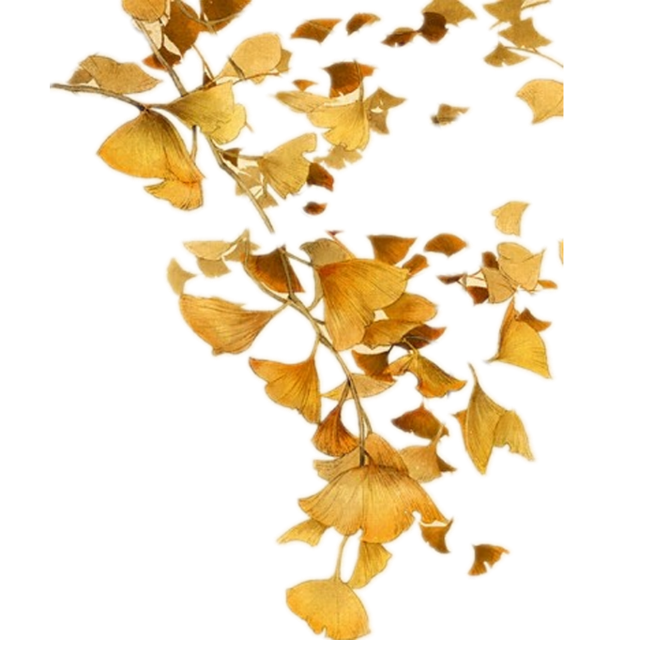
Tiết 49
ĐỌC KẾT NỐI CHỦ ĐIỂM
THU SANG
(Đỗ Trọng Khơi)

Slide 13
Hình thành kiến thức

Slide 14
I. TÌM HIỂU CHUNG

Slide 15
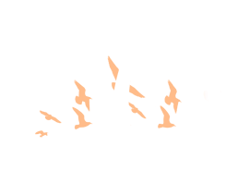
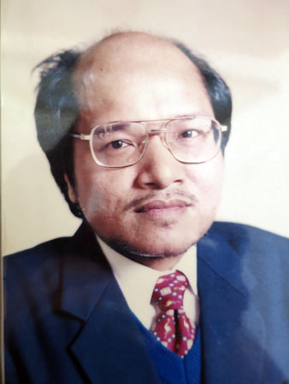
1 . Tác giả, tác phẩm
* Đỗ Trọng Khơi sinh ngày 17 / 07/ 1960, tên thật là Đỗ Xuân Khôi, quê ở tỉnh Thái Bình. Ông là Hội viên Hội Nhà văn Việt Nam năm 2001; Hội viên Hội Văn học nghệ thuật Thái Bình.
.
- Tác giả có các bút danh khác là Văn Thiện Nhân, Thái Cẩm Hà.
*“ Thu sang” in trong tập “Tuyển tập thơ Việt Nam 1975.

Slide 16
* Tác phẩm chính
Trước ngôi mộ thời gian (Thơ, 1995)
Ma ngôn (Truỵên ngắn); Cầm thu (Thơ, 2002)
01
02
Con chim thiêng vẫn bay (Thơ, 1992)
03
04
Gọi làng (Thơ, 1999)
Tháng mười thương mến (Thơ, 1994)
05
06
Bến thời gian
(Thơ, 1995)

Slide 17
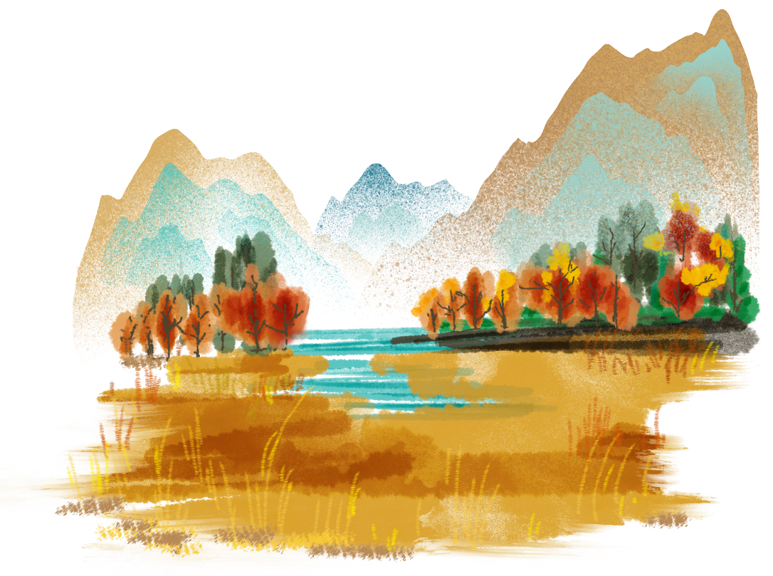
2. Đọc văn bản (SGK/86)
- Đọc: diễn cảm
(đọc thuộc bài thơ trước khi đến lớp)

Slide 18
01
02
03
04
3. Bố cục (4 phần)
Phần 1: Hai câu thơ đầu: Dấu hiệu thu sang
Phần 2: Hai câu tiếp: Sắc vàng của thu
Phần 3: Hai câu tiếp: Sắc xanh thu sang
Phần 4: Hai câu cuối: Vườn chiều lúc sang thu

Slide 19
4. Thể loại
5. Phương thức biểu đạt
Thơ lục bát
Biểu cảm, miêu tả

Slide 20
II. ĐỌC HIỂU VĂN BẢN

Slide 21
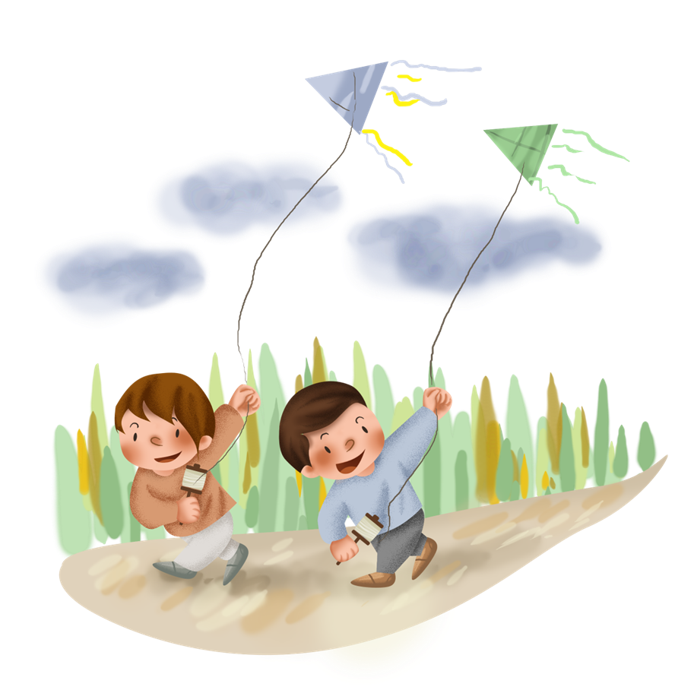
1. Cảm nhận về mùa thu:
Nêu cảm nhận của em về những âm thanh, màu sắc được miêu tả trong bài thơ và cho biết những từ ngữ, hình ảnh nào đã mang lại cho em cảm nhận như vậy.

Slide 22
*Từ ngữ:
“tràn ngập nỗi mong manh”, “kiệt sức hè”, “nắng nồng”, “rộn”, “ngậm”, “rong chơi”, “khoảng ngày xanh”...
=>Ngôn từ tinh tế, sâu lắng.
* Hình ảnh:
“ ngày xanh sang mùa”, “nắng”, “vườn chiều”, “mảnh trăng vàng”,...
=> Hình ảnh sinh động, tràn ngập sắc màu của không gian.

Slide 23
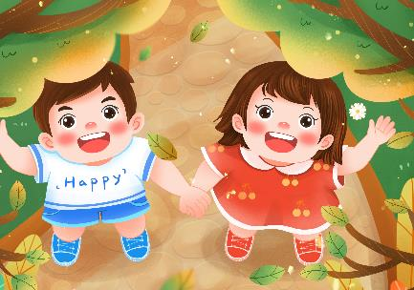
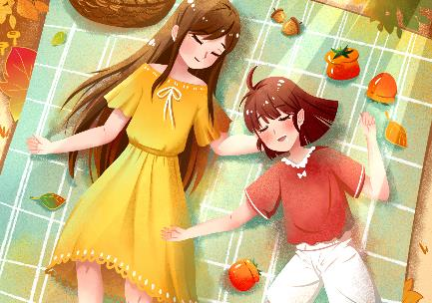
01
Bức tranh thu sang có sự kết hợp hài hòa giữa màu sắc và âm thanh.
Âm thanh rộn rã, kết hợp cùng những gam màu tươi sáng, rực rỡ
03
Vẻ đẹp của mùa thu sinh động, có hồn và tràn ngập sức sống.
02

Slide 24
2. Tình cảm của tác giả dành cho thiên nhiên
Em có nhận xét gì về tình cảm của tác giả dành cho thiên nhiên và cách thể hiện tình cảm ấy trong bài thơ ?

Slide 25
Tình cảm yêu mến, trân trọng của tác giả được thể hiện gián tiếp qua cách miêu tả thiên nhiên.

Slide 26
III. TỔNG KẾT

Slide 27
01
Theo em, chủ đề của văn bản là gì?
02
Nghệ thuật đặc sắc được thể hiện qua bài thơ ?

Slide 28
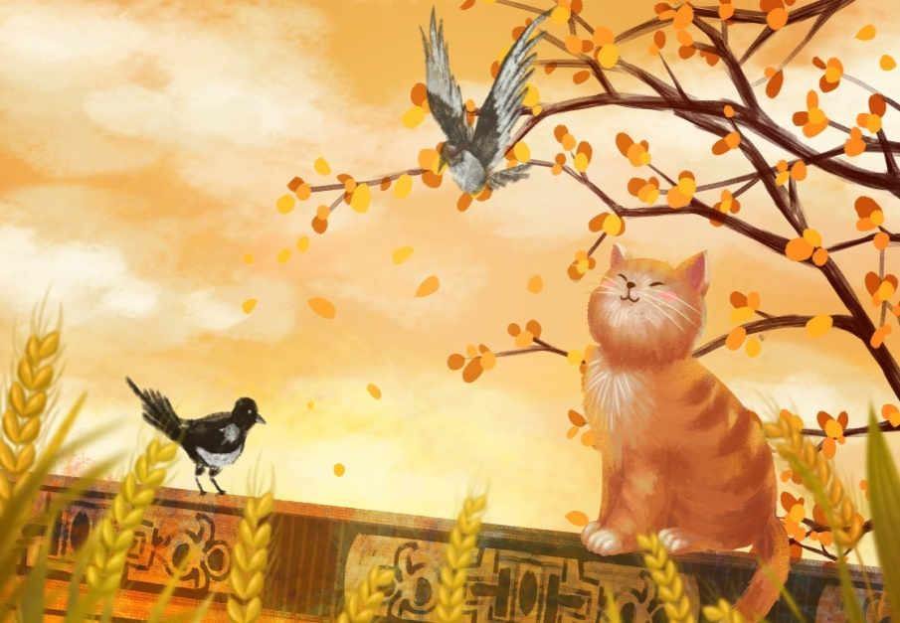
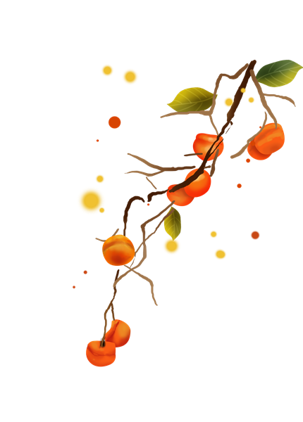
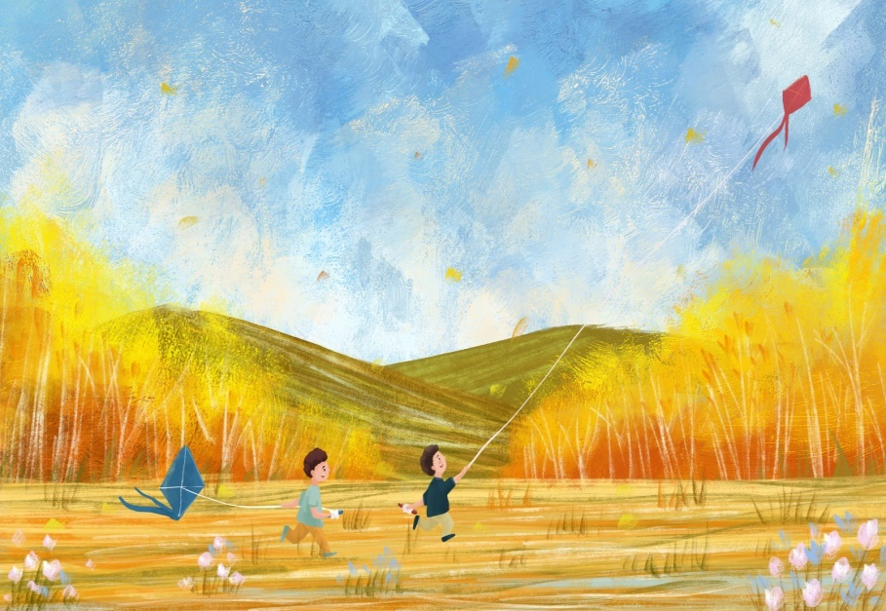
1. Chủ đề của bài thơ
Bức tranh thiên nhiên đẹp, sinh động khi thu sang. Qua đó bộc lộ tình yêu thiên nhiên, yêu quê hương đất nước của tác giả khi mùa thu sang.

Slide 29
2. Nghệ thuật
Thể thơ lục bát với ngôn từ thiết tha, nhẹ nhàng.
Hình ảnh, âm thanh, màu sắc sinh động, đẹp đẽ.

Slide 30
IV. LUYỆN TẬP

Slide 31
VÒNG QUAY
VĂN HỌC
Vận dụng
8
7
1
2
3
7
10
10
9
4
5
6
9
8
7
8
9
STOP
QUAY

Slide 32
1. Bài thơ Thu sang của tác giả nào?
A. Đỗ Trọng Khơi
B. Tố Hữu
C. Hữu Thỉnh
D. Trần Đăng Khoa
QUAY VỀ

Slide 33
2. Bài thơ Thu sang được viết theo thể thơ nào?
A. Thơ tự do
B. Thơ lục bát
C. Thơ bốn chữ
D. Thơ năm chữ
QUAY VỀ

Slide 34
3. Phương thức biểu đạt chính trong bài Thu sang là gì?
A. Biểu cảm
B. Tự sự
C. Thuyết minh
D. Miêu tả
QUAY VỀ

Slide 35
4. Trong bài thơ Thu sang, nhà thơ đã cảm nhận cảnh vật bằng những giác quan nào?
A. Thị giác, vị giác
B. Thính giác, xúc giác
C. Thị giác, xúc giác
D. Xúc giác, vị giác
QUAY VỀ

Slide 36
5. Trong bài thơ Thu sang, hình ảnh tiếng chim, vườn chiều và mảnh trăng vàng được cảm nhận bằng giác quan nào?
A. Cảm nhận bằng khứu giác
B. Cảm nhận bằng thị giác
D. Cảm nhận bằng xúc giác
C. Cảm nhận bằng thính giác
QUAY VỀ

Slide 37
6. Trong bài thơ Thu sang, âm thanh tiếng chim, âm thanh tiếng ve lìa ngàn, âm thanh rộn lá thu sang được cảm nhận bằng giác quan nào?
A. Cảm nhận bằng thị giác
B. Cảm nhận bằng khứu giác
C. Cảm nhận bằng xúc giác
D. Cảm nhận bằng thính giác
QUAY VỀ

Slide 38
7. Hai câu thơ: Vàng như tự nắng tự mưa/Tự lòng đất, tự trời xưa nhuộm về sử dụng những biện pháp tu từ nào?
A. Điệp ngữ, hoán dụ
B. So sánh, nhân hóa
C. Ẩn dụ, hoán dụ
D. điệp ngữ, so sánh
QUAY VỀ

Slide 39
8. Câu thơ Heo may ngậm mảnh trăng vàng rong chơi, sử dụng biện pháp tu từ nào?
A. Nhân hóa
B. Ẩn dụ
C. So sánh
D. Hoán dụ
QUAY VỀ

Slide 40
9. Câu thơ Đã tràn ngân nỗi mong manh ngắt nhịp như thế nào?
A. Nhịp 2/2/2
B. Nhịp 2/4
C. Nhịp 3/3
D. Nhịp 4/2
QUAY VỀ

Slide 41
V. VẬN DỤNG
Hãy viết một đoạn văn (khoảng 5 đến 7 câu) chia sẻ cảm xúc của em về mùa thu.

Slide 42
HƯỚNG DẪN TỰ HỌC:
1. Bài vừa học:
+ Tình cảm của tác giả dành cho thiên nhiên và cách thể hiện tình cảm ấy trong bài thơ.
+ Chủ đề của bài thơ.
2. Bài sắp học: (TIẾT 50-51) THỰC HÀNH TIẾNG VIỆT
+ Mạch lạc trong văn bản: đặc điểm và chức năng.
+ Ngôn ngữ của các vùng miền

Slide 43
CHÚC CÁC EM HỌC TỐT !

